Slide 1


Escuela de Ingeniería Informática
APLICACIÓN MÓVIL PARA LA UBICACIÓN E INFORMACIÓN ESPECÍFICA DE LOS ESPACIOS FÍSICOS DE UNA UNIVERSIDAD UTILIZANDO REALIDAD AUMENTADA Y NFC
Caracas, Mayo 2017
Sears Zuñiga, Teddy John
Villamizar Meza, Sandra Lisett

Slide 2
Escuela de Ingeniería Informática
PUNTOS A TRATAR
El problema
Objetivos
Marco metodológico
Desarrollo del trabajo
Resultados
Demostración
Conclusiones y recomendaciones
Sears Zuñiga, Teddy John
Villamizar Meza, Sandra Lisett

Slide 3
Escuela de Ingeniería Informática
PUNTOS A TRATAR
El problema
Objetivos
Marco metodológico
Desarrollo del trabajo
Resultados
Demostración
Conclusiones y recomendaciones
Sears Zuñiga, Teddy John
Villamizar Meza, Sandra Lisett

Slide 4



Escuela de Ingeniería Informática
EL PROBLEMA
Debido
Genera
Sears Zuñiga, Teddy John
Villamizar Meza, Sandra Lisett
Notes:
En cuanto a la dificultad

Slide 5
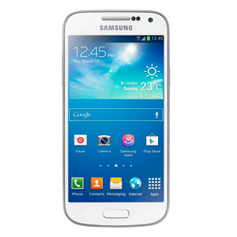
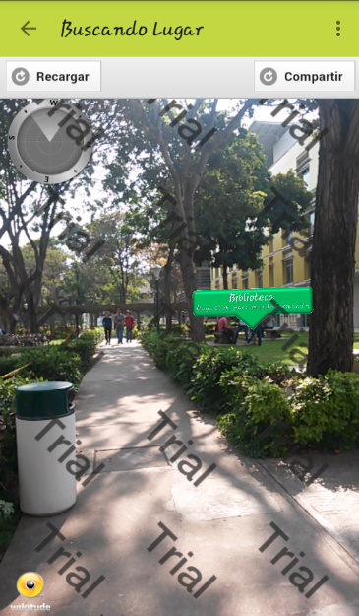
Escuela de Ingeniería Informática
LA SOLUCIÓN
SearchUcab
Sears Zuñiga, Teddy John
Villamizar Meza, Sandra Lisett

Slide 6
Escuela de Ingeniería Informática
PUNTOS A TRATAR
El problema
Objetivos
Marco metodológico
Desarrollo del trabajo
Resultados
Demostración
Conclusiones y recomendaciones
Sears Zuñiga, Teddy John
Villamizar Meza, Sandra Lisett

Slide 7
Escuela de Ingeniería Informática
OBJETIVO GENERAL
Desarrollar una aplicación móvil incorporando tecnología de Realidad Aumentada y NFC que facilite la ubicación e información específica de los espacios físicos de la Universidad Católica Andrés Bello
Sears Zuñiga, Teddy John
Villamizar Meza, Sandra Lisett

Slide 8
Escuela de Ingeniería Informática
OBJETIVOS ESPECÍFICOS
Diseñar e implementar un buscador para seleccionar el lugar que
se desea encontrar.
Diseñar e implementar un módulo para la geolocalización a través de Realidad Aumentada.
Determinar, seleccionar y analizar puntos clave para facilitar la ubicación rápida del usuario haciendo uso de NFC o Realidad Aumentada.
Diseñar e implementar un módulo que suministre información de interés combinando NFC y Realidad Aumentada.
Sears Zuñiga, Teddy John
Villamizar Meza, Sandra Lisett

Slide 9
Escuela de Ingeniería Informática
OBJETIVOS ESPECÍFICOS
Diseñar e implementar una Base de Datos que contenga la información necesaria para el uso de la aplicación.
Diseñar e implementar un módulo de guía al usuario y consejos útiles que permita ayudarlo en el correcto uso de la aplicación.
Diseñar e implementar una interfaz gráfica amigable que interactuará con el usuario en los diferentes módulos de la aplicación.
Diseñar e implementar un Backend que maneje toda la lógica y servicios web de la aplicación.
Sears Zuñiga, Teddy John
Villamizar Meza, Sandra Lisett

Slide 10
Escuela de Ingeniería Informática
PUNTOS A TRATAR
El problema
Objetivos
Marco metodológico
Desarrollo del trabajo
Resultados
Demostración
Conclusiones y recomendaciones
Sears Zuñiga, Teddy John
Villamizar Meza, Sandra Lisett

Slide 11
Escuela de Ingeniería Informática
MARCO METODOLÓGICO
Factores que determinaron la elección de la metodología
Sears Zuñiga, Teddy John
Villamizar Meza, Sandra Lisett

Slide 12

Escuela de Ingeniería Informática
MARCO METODOLÓGICO
Factores que determinaron la elección de la metodología
Sears Zuñiga, Teddy John
Villamizar Meza, Sandra Lisett

Slide 13

Escuela de Ingeniería Informática
MARCO METODOLÓGICO
Factores que determinaron la elección de la metodología
Sears Zuñiga, Teddy John
Villamizar Meza, Sandra Lisett

Slide 14

Escuela de Ingeniería Informática
MARCO METODOLÓGICO
Factores que determinaron la elección de la metodología
Sears Zuñiga, Teddy John
Villamizar Meza, Sandra Lisett

Slide 15

Escuela de Ingeniería Informática
MARCO METODOLÓGICO
Factores que determinaron la elección de la metodología
Sears Zuñiga, Teddy John
Villamizar Meza, Sandra Lisett

Slide 16
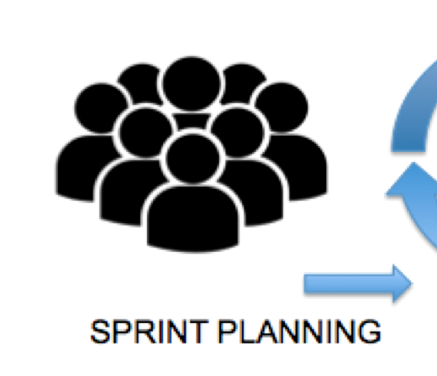
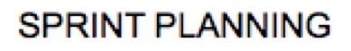
Escuela de Ingeniería Informática
MARCO METODOLÓGICO
Sears Zuñiga, Teddy John
Villamizar Meza, Sandra Lisett

Slide 17
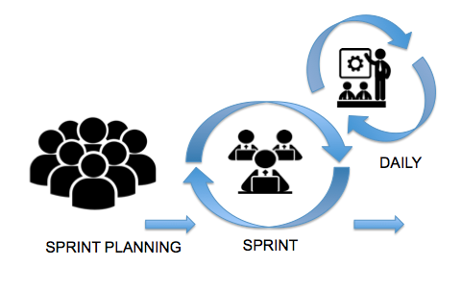
Escuela de Ingeniería Informática
MARCO METODOLÓGICO
Sears Zuñiga, Teddy John
Villamizar Meza, Sandra Lisett

Slide 18
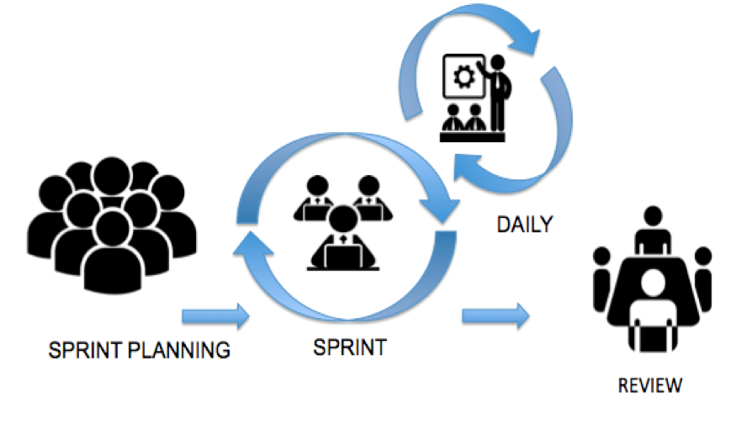
Escuela de Ingeniería Informática
MARCO METODOLÓGICO
Sears Zuñiga, Teddy John
Villamizar Meza, Sandra Lisett

Slide 19
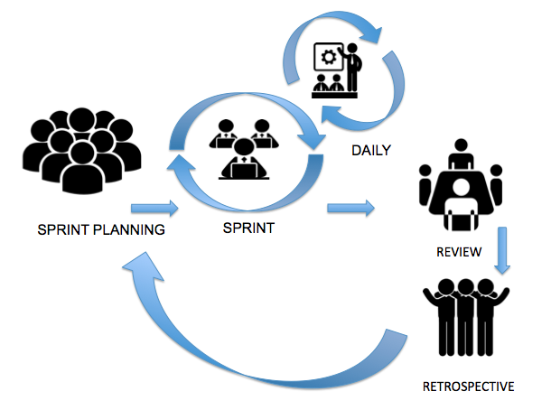
Escuela de Ingeniería Informática
MARCO METODOLÓGICO
Sears Zuñiga, Teddy John
Villamizar Meza, Sandra Lisett

Slide 20
Escuela de Ingeniería Informática
MARCO METODOLÓGICO
Sears Zuñiga, Teddy John
Villamizar Meza, Sandra Lisett

Slide 21
Escuela de Ingeniería Informática
PUNTOS A TRATAR
El problema
Objetivos
Marco metodológico
Desarrollo del trabajo
Resultados
Demostración
Conclusiones y recomendaciones
Sears Zuñiga, Teddy John
Villamizar Meza, Sandra Lisett

Slide 22



Escuela de Ingeniería Informática
DESARROLLO
Daily
Review
Modelo Entidad-Relación
Analizar los puntos clave
Pase de conocimientos
Instalación de las herramientas
Incorporación de la base de datos
Repositorio
Instalar herramientas
Pase de conocimientos
Crear la base de datos
Sprint
Retrospective
Dinámica de trabajo
Compartir conocimientos
Debate de ideas
Reuniones
Horario
Documentación metodología
Sprint planning
Sprint 1
Sears Zuñiga, Teddy John
Villamizar Meza, Sandra Lisett

Slide 23
Escuela de Ingeniería Informática
DESARROLLO
Review
Daily
Montaje del servidor
Opciones distribuidas
Pase de conocimientos NFC
Estilo del ToolBar y sus íconos
Diseños: Guía de uso, buscador y el logo menú desplegable
Montaje de la base de datos
Diagrama de clases
Diseño y desarrollo de interfaz
Pase de conocimientos NFC
Sprint
Retrospective
Sprint planning
Dinámica de comunicación
Trabajo en equipo
Fusión de ideas de los desarrolladores
Mantener reuniones presenciales
Tiempo dedicado a las actividades
Retrasos en la culminación de los objetivos
Sprint 2
Sears Zuñiga, Teddy John
Villamizar Meza, Sandra Lisett

Slide 24
Escuela de Ingeniería Informática
Review
DESARROLLO
Daily
Faltante del sprint anterior
Opción de salida y Toolbar
Módulos: NFC, Tips, lógica de la Guía de uso y Buscador por lista
Niveles posteriores al nivel 0
Fotografías de sitios
Información de las diferentes opciones para la Guía de uso (delegar sprints finales)
Concluir interfaz
Opción de salida menú desplegable
Toolbar acceso directo de salida e información
Backend (módulos): Búsqueda NFC, buscador por lista, Tips y Guía de uso
Sprint
Retrospective
Sprint planning
Dinámica grupal al día
Reuniones presenciales
Trabajo individual
Cantidad de trabajo estipulado
Sprint 3
Sears Zuñiga, Teddy John
Villamizar Meza, Sandra Lisett

Slide 25
Escuela de Ingeniería Informática
DESARROLLO
Daily
Review
Obtener y desplegar sitios en el Buscador lista
Niveles del buscador lista una vez obtenidos los datos y fusionar buscador lista-escrito
Buscador escrito con la base de datos
Pendiente del sprint 3: Niveles posteriores al nivel 0
Guía de uso de acuerdo a lo finalizado
Buscador escrito
Sprint
Sprint planning
Retrospective
Mantener el ritmo de trabajo
Dinámica de los integrantes
Estimaciones del trabajo a realizar por sprint
Control de las herramientas de trabajo
Sprint 4
Sears Zuñiga, Teddy John
Villamizar Meza, Sandra Lisett

Slide 26

Escuela de Ingeniería Informática
Review
DESARROLLO
Daily
Listas de sitios de acuerdo a los servicios nivel 0
Fusión del buscador escrito-lista
Incorporar el API de Wikitude
Explorar código que ofrece la documentación de Wikitude
Agregar opción del buscador lista para filtrar por áreas (sprints futuros)
Integrar el buscador lista con el escrito
Niveles del buscador lista partiendo del nivel 0
Documentación e incorporación de las herramientas para el AR por geolocalización
Sprint
Retrospective
Sprint planning
Comunicación fluida
Reuniones cumplidas a cabalidad
Mayoría de las tareas realizadas
Inclusión de tareas de acuerdo al nivel de complejidad
Sprint 5
Sears Zuñiga, Teddy John
Villamizar Meza, Sandra Lisett

Slide 27

Escuela de Ingeniería Informática
Review
DESARROLLO
Daily
API de wikitude con la lógica del proyecto
Interfaz de la AR
Escalamiento de los POIS
Información extra de forma ordenada de los detalles
NFC y/o la Realidad Aumentada 3D como paliativo a la altitud
Lógica de la AR por geolocalización
Modificar interfaz de acuerdo al diseño del proyecto
Adaptar lógica del escalamiento de los POIS en la AR
Sprint
Sprint planning
Retrospective
Acuerdos sobre el desenvolvimiento de la AR
Módulo en un lapso de tiempo menor al esperado
Comunicación en el equipo
Reuniones cumplidas a cabalidad
Sprint 6
Sears Zuñiga, Teddy John
Villamizar Meza, Sandra Lisett

Slide 28
Escuela de Ingeniería Informática
Review
DESARROLLO
Daily
Adaptar el AR3D
Videos que brinda el Wikitude SDK por unos personalizados
Imágenes alternativas para desplegar una información puntual
Fotos de diferentes puntos del campus para los listar
Documentación sobre la AR3D
Adaptar la AR3D al proyecto
Tomar fotos correspondientes a cada sitio relevante de la universidad
Sprint
Sprint planning
Retrospective
Comunicación del equipo
Toma de decisiones
Reuniones el campus y sitio de trabajo
Dinámica del equipo
Tiempo ganado si se hubiese interpretado la documentación de forma más rápida
Sprint 7
Sears Zuñiga, Teddy John
Villamizar Meza, Sandra Lisett

Slide 29
Escuela de Ingeniería Informática
Review
DESARROLLO
Daily
Módulo del Buscador
Fotos relacionadas a cada sitio
Se mejora la interfaz de detalles en la Realidad Aumentada
Opciones faltantes de la Guía de uso
Capturas en la Guía de uso
Lógica del buscador lista (áreas)
Fotos referenciales por sitio
Finiquitar buscador escrito
Información faltante en la Guía de uso
Interfaz de los detalles del sitio en la AR por geolocalización
Sprint
Retrospective
Sprint planning
Planificación estipulada
Cohesión de trabajo
Respeto de ideas
Sprint 8
Sears Zuñiga, Teddy John
Villamizar Meza, Sandra Lisett

Slide 30
Escuela de Ingeniería Informática
DESARROLLO
Daily
Review
Cubrir todos los aspectos referentes al sprint
Finalizar todas las tareas pendientes
Fotos referenciales en la Guía de uso
Validaciones pertinentes
Corregir posibles Bugs
Sprint
Sprint planning
Retrospective
Consistencia del equipo en el proyecto
Aplicación con todos los puntos y objetivos propuestos en tiempo razonable
Sprint 9
Sears Zuñiga, Teddy John
Villamizar Meza, Sandra Lisett

Slide 31
Escuela de Ingeniería Informática
PUNTOS A TRATAR
El problema
Objetivos
Marco metodológico
Desarrollo del trabajo
Resultados
Demostración
Conclusiones y recomendaciones
Sears Zuñiga, Teddy John
Villamizar Meza, Sandra Lisett

Slide 32
Escuela de Ingeniería Informática
RESULTADOS
Diseñar e implementar un buscador para seleccionar el lugar que se desea encontrar
Se despliegan todos los sitios que se encuentran en la universidad y se elige el que se requiera, pudiendose efectuar de dos formas:
Sears Zuñiga, Teddy John
Villamizar Meza, Sandra Lisett

Slide 33
Escuela de Ingeniería Informática
RESULTADOS
Diseñar e implementar un buscador para seleccionar el lugar que se desea encontrar
Se despliegan todos los sitios que se encuentran en la universidad y se elige el que se requiera, pudiendose efectuar de dos formas:
Escrita: utilizando palabras claves
Sears Zuñiga, Teddy John
Villamizar Meza, Sandra Lisett

Slide 34
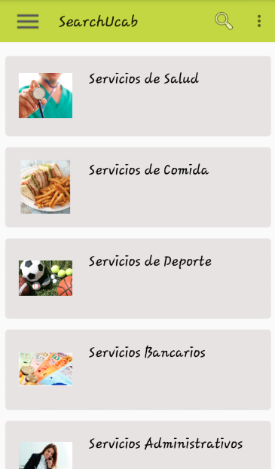
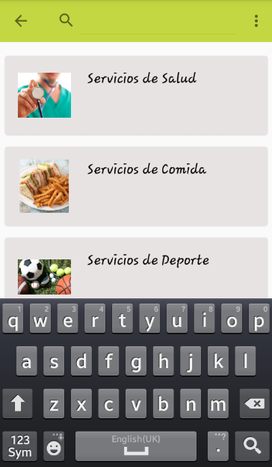
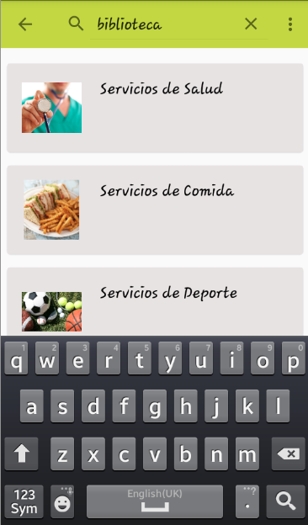
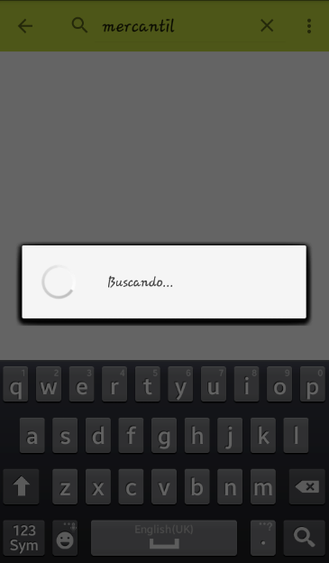
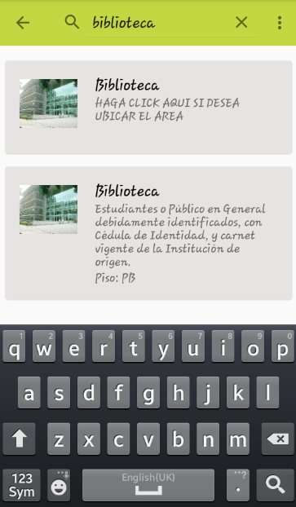


Escuela de Ingeniería Informática
RESULTADOS
Diseñar e implementar un buscador para seleccionar el lugar que se desea encontrar
Sears Zuñiga, Teddy John
Villamizar Meza, Sandra Lisett

Slide 35
Escuela de Ingeniería Informática
RESULTADOS
Diseñar e implementar un buscador para seleccionar el lugar que se desea encontrar
Se despliegan todos los sitios que se encuentran en la universidad y se elige el que se requiera, pudiendose efectuar de dos formas:
Escrita: utilizando palabras claves
Lista: categorizados por servicios y áreas
Sears Zuñiga, Teddy John
Villamizar Meza, Sandra Lisett

Slide 36
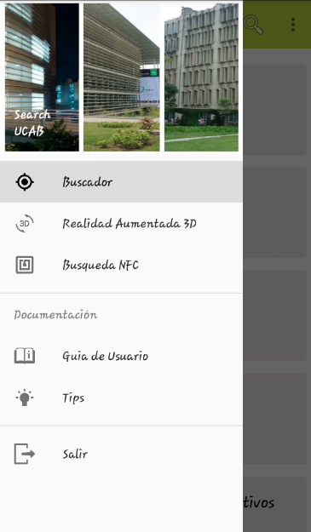
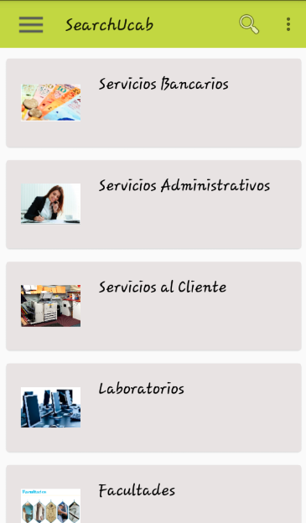
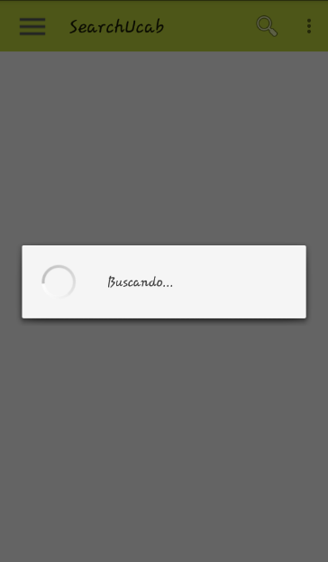
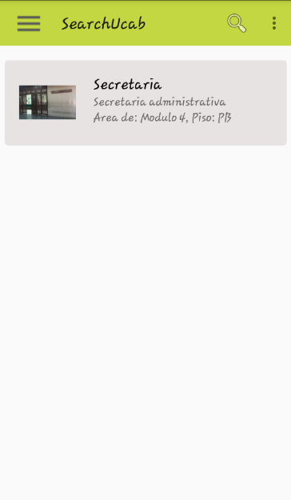
Escuela de Ingeniería Informática
RESULTADOS
Diseñar e implementar un buscador para seleccionar el lugar que se desea encontrar
Sears Zuñiga, Teddy John
Villamizar Meza, Sandra Lisett

Slide 37
Escuela de Ingeniería Informática
RESULTADOS
Diseñar e implementar un módulo para la geolocalización a través de Realidad Aumentada
Permitiendo a los usuarios, ver un POIS que está indicando la posición donde se encuentra la ubicación que desea y distancia aproximada.
Sears Zuñiga, Teddy John
Villamizar Meza, Sandra Lisett

Slide 38


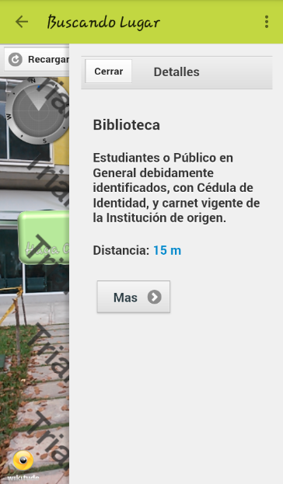
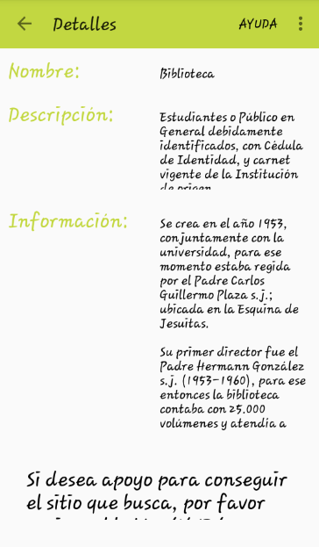
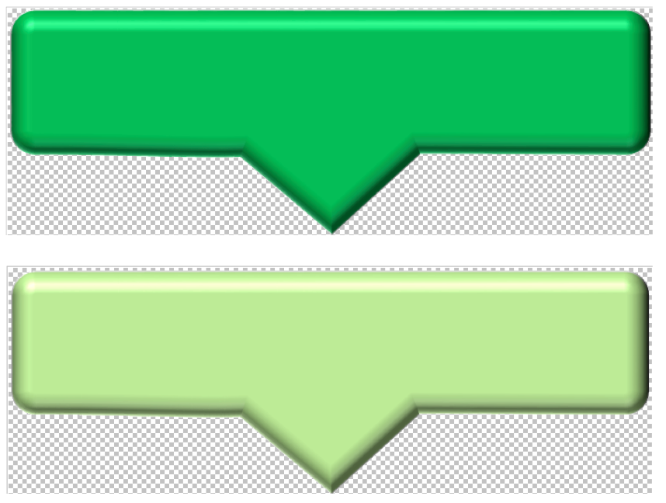
Escuela de Ingeniería Informática
RESULTADOS
Diseñar e implementar un módulo para la geolocalización a través de Realidad Aumentada
POIS
Sears Zuñiga, Teddy John
Villamizar Meza, Sandra Lisett

Slide 39

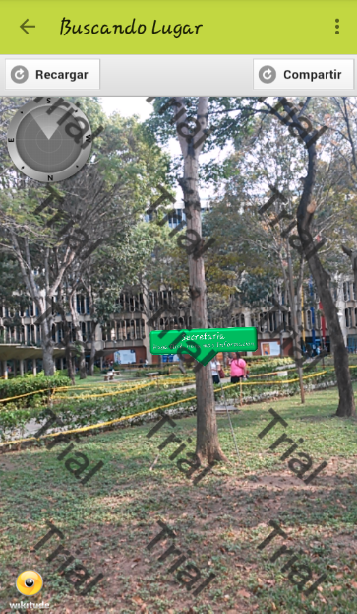
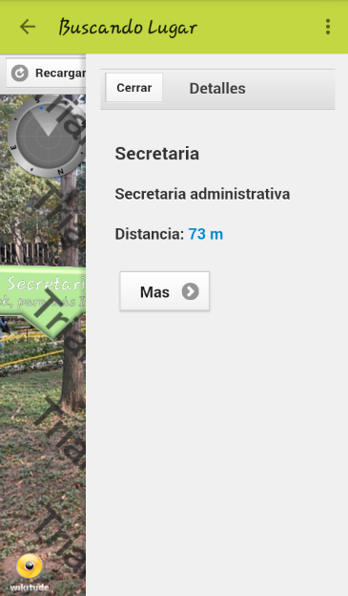
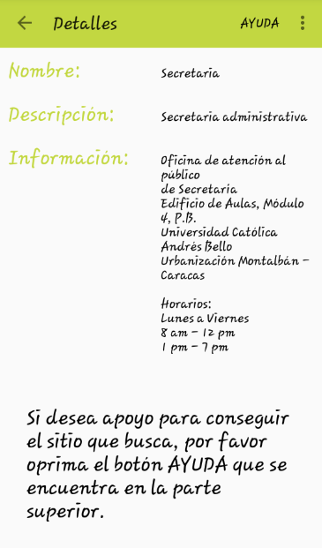
Escuela de Ingeniería Informática
RESULTADOS
Diseñar e implementar un módulo para la geolocalización a través de Realidad Aumentada
POIS
Sears Zuñiga, Teddy John
Villamizar Meza, Sandra Lisett

Slide 40
Escuela de Ingeniería Informática
RESULTADOS
Determinar, seleccionar y analizar puntos clave para facilitar la ubicación rápida del usuario haciendo uso de NFC o Realidad Aumentada
Se obtuvo una categorización de todos ellos, dicha categorización determinó qué tipo de tecnología debería ser utilizada de acuerdo al caso
Sears Zuñiga, Teddy John
Villamizar Meza, Sandra Lisett

Slide 41
Escuela de Ingeniería Informática
RESULTADOS
Determinar, seleccionar y analizar puntos clave para facilitar la ubicación rápida del usuario haciendo uso de NFC o Realidad Aumentada
Categorización de cada sitio de la universidad
Ver figura 6 – página 41 del tomo
Ver tabla 1 – página 42 del tomo
Sears Zuñiga, Teddy John
Villamizar Meza, Sandra Lisett

Slide 42
Escuela de Ingeniería Informática
RESULTADOS
Diseñar e implementar un módulo que suministre información de interés combinando NFC y Realidad Aumentada
Sears Zuñiga, Teddy John
Villamizar Meza, Sandra Lisett

Slide 43
Escuela de Ingeniería Informática
RESULTADOS
Diseñar e implementar un módulo que suministre información de interés combinando NFC y Realidad Aumentada
Opción para interactuar con los NFC desplegando información puntual de acuerdo al sitio donde se encuentra
Sears Zuñiga, Teddy John
Villamizar Meza, Sandra Lisett

Slide 44
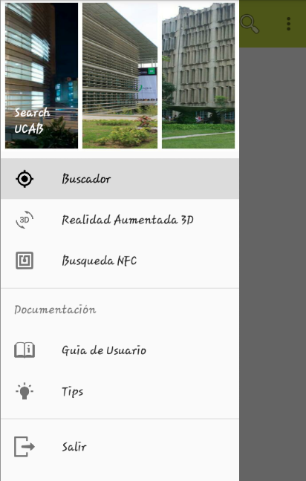
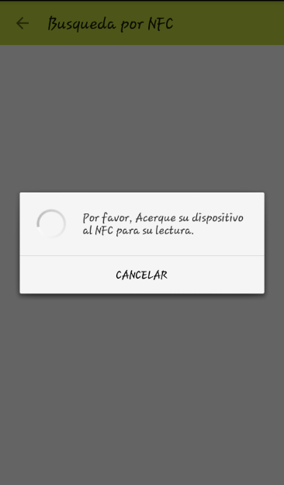
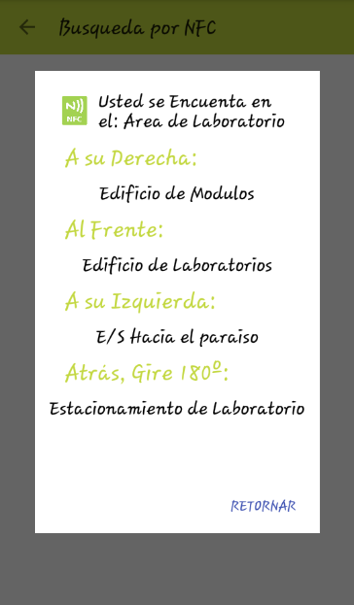
Escuela de Ingeniería Informática
RESULTADOS
Diseñar e implementar un módulo que suministre información de interés combinando NFC y Realidad Aumentada
Sears Zuñiga, Teddy John
Villamizar Meza, Sandra Lisett

Slide 45
Escuela de Ingeniería Informática
RESULTADOS
Diseñar e implementar un módulo que suministre información de interés combinando NFC y Realidad Aumentada
Opción para interactuar con los NFC desplegando información puntual de acuerdo al sitio donde se encuentra
Opción de Realidad Aumentada 3D desplegando información de los sitios que puede encontrar a su alrededor según la imagen
Sears Zuñiga, Teddy John
Villamizar Meza, Sandra Lisett

Slide 46

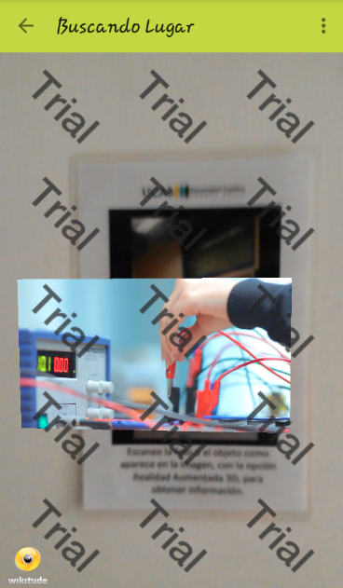
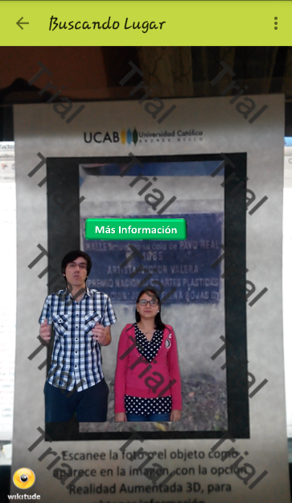
Escuela de Ingeniería Informática
RESULTADOS
Diseñar e implementar un módulo que suministre información de interés combinando NFC y Realidad Aumentada
Sears Zuñiga, Teddy John
Villamizar Meza, Sandra Lisett

Slide 47
Escuela de Ingeniería Informática
RESULTADOS
Diseñar e implementar una Base de Datos que contenga la información necesaria para el uso de la aplicación
La información recabada en el campus, la cual provee:
Sitios aptos para la AR por geolocalizacion (ver tabla 1 página 42)
Coordenadas de cada sitio
Información particular por sitio
Sears Zuñiga, Teddy John
Villamizar Meza, Sandra Lisett

Slide 48
Escuela de Ingeniería Informática
RESULTADOS
Diseñar e implementar un módulo de guía al usuario y consejos útiles que permita ayudarlo en el correcto uso de la aplicación
Información puntual que permite transmitir datos relevantes al usuario:
Sears Zuñiga, Teddy John
Villamizar Meza, Sandra Lisett

Slide 49
Escuela de Ingeniería Informática
RESULTADOS
Diseñar e implementar un módulo de guía al usuario y consejos útiles que permita ayudarlo en el correcto uso de la aplicación
Información puntual que permite transmitir datos relevantes al usuario:
Guía de usuario
Sears Zuñiga, Teddy John
Villamizar Meza, Sandra Lisett

Slide 50
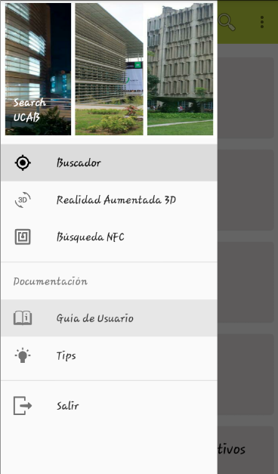
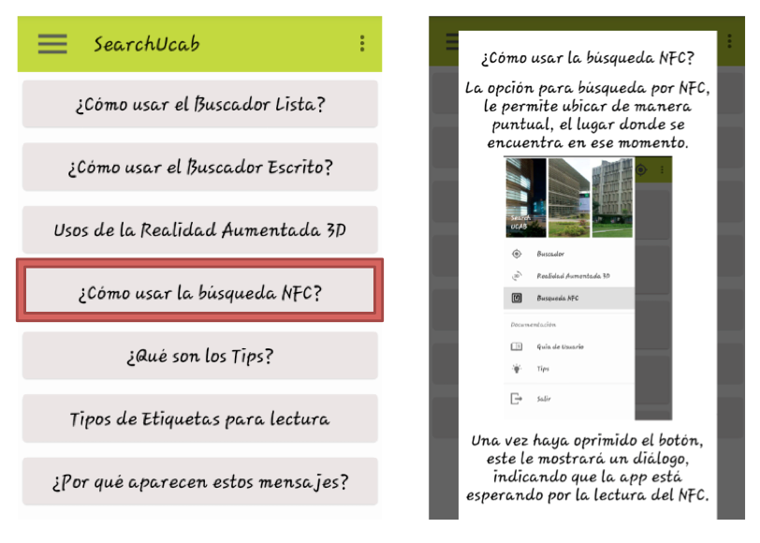

Escuela de Ingeniería Informática
RESULTADOS
Diseñar e implementar un módulo de guía al usuario y consejos útiles que permita ayudarlo en el correcto uso de la aplicación
Sears Zuñiga, Teddy John
Villamizar Meza, Sandra Lisett

Slide 51
Escuela de Ingeniería Informática
RESULTADOS
Diseñar e implementar un módulo de guía al usuario y consejos útiles que permita ayudarlo en el correcto uso de la aplicación
Información puntual que permite transmitir datos relevantes al usuario:
Guía de usuario
Consejos útiles
Sears Zuñiga, Teddy John
Villamizar Meza, Sandra Lisett

Slide 52
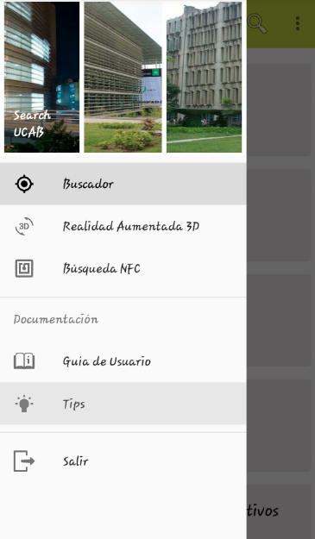
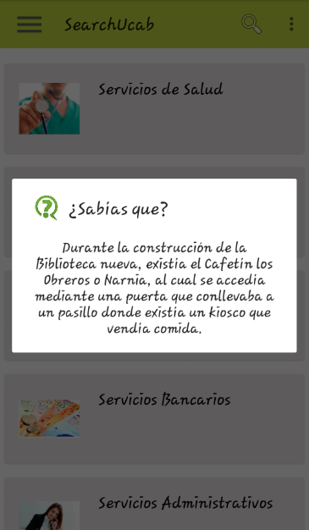
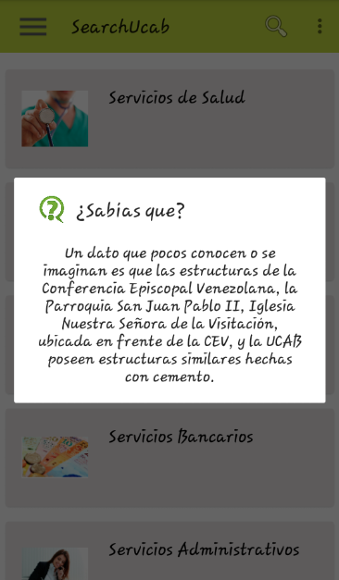
Escuela de Ingeniería Informática
RESULTADOS
Diseñar e implementar un módulo de guía al usuario y consejos útiles que permita ayudarlo en el correcto uso de la aplicación
Sears Zuñiga, Teddy John
Villamizar Meza, Sandra Lisett

Slide 53
Escuela de Ingeniería Informática
RESULTADOS
Diseñar e implementar una interfaz gráfica amigable que interactuará con el usuario en los diferentes módulos de la aplicación
Experiencia amigable
Intuitiva
Sin sobrecargar al usuario
Sears Zuñiga, Teddy John
Villamizar Meza, Sandra Lisett

Slide 54
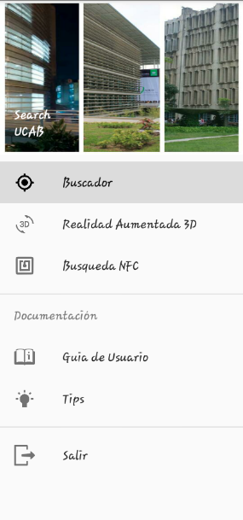
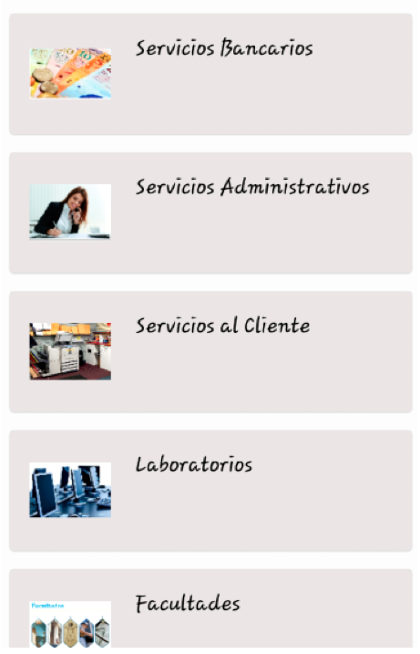
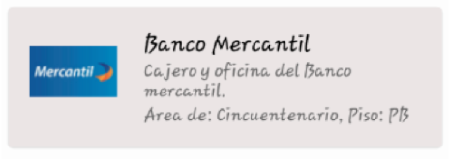
Escuela de Ingeniería Informática
RESULTADOS
Diseñar e implementar una interfaz gráfica amigable que interactuará con el usuario en los diferentes módulos de la aplicación
Menú desplegable
Lista
Fila de información
Sears Zuñiga, Teddy John
Villamizar Meza, Sandra Lisett

Slide 55
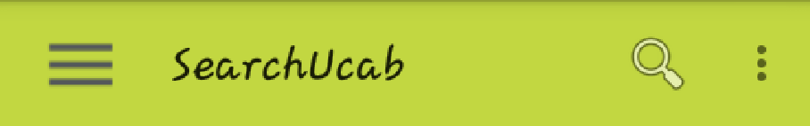
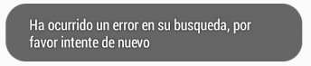
Escuela de Ingeniería Informática
RESULTADOS
Diseñar e implementar una interfaz gráfica amigable que interactuará con el usuario en los diferentes módulos de la aplicación
Toolbar
Tipo de alertas
Sears Zuñiga, Teddy John
Villamizar Meza, Sandra Lisett

Slide 56
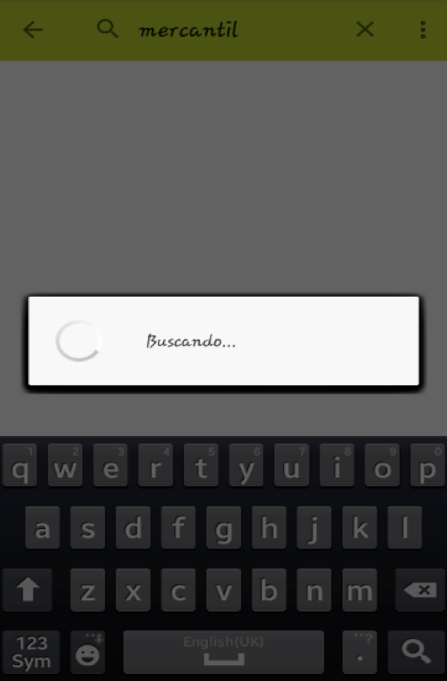
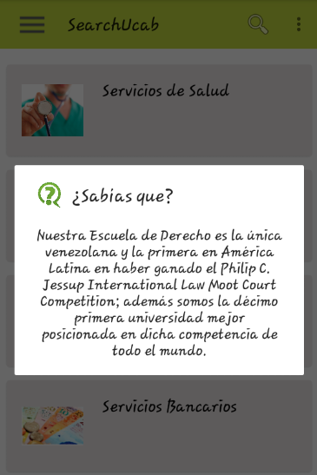

Escuela de Ingeniería Informática
RESULTADOS
Diseñar e implementar una interfaz gráfica amigable que interactuará con el usuario en los diferentes módulos de la aplicación
Dialog de búsqueda
Dialog de información
Activity de información
Sears Zuñiga, Teddy John
Villamizar Meza, Sandra Lisett

Slide 57
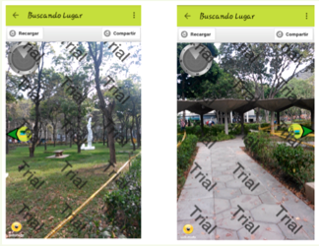
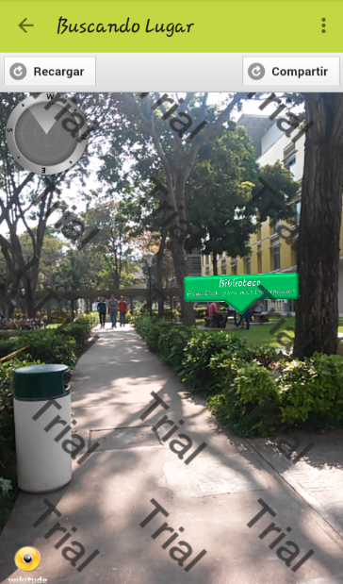
Escuela de Ingeniería Informática
RESULTADOS
Diseñar e implementar una interfaz gráfica amigable que interactuará con el usuario en los diferentes módulos de la aplicación
Vista de la AR por Geolocalización
Sears Zuñiga, Teddy John
Villamizar Meza, Sandra Lisett

Slide 58
Escuela de Ingeniería Informática
RESULTADOS
Diseñar e implementar una interfaz gráfica amigable que interactuará con el usuario en los diferentes módulos de la aplicación
Vista de la AR3D
Sears Zuñiga, Teddy John
Villamizar Meza, Sandra Lisett

Slide 59
Escuela de Ingeniería Informática
RESULTADOS
Diseñar e implementar un Backend que maneje toda la lógica y servicios web de la aplicación
Obtención de la data de acuerdo a lo solicitado para alimentar la App
Manipulación de los datos obtenidos para ser desplegados en todos los módulos
Sears Zuñiga, Teddy John
Villamizar Meza, Sandra Lisett

Slide 60
Escuela de Ingeniería Informática
PUNTOS A TRATAR
El problema
Objetivos
Marco metodológico
Desarrollo del trabajo
Resultados
Demostración
Conclusiones y recomendaciones
Sears Zuñiga, Teddy John
Villamizar Meza, Sandra Lisett

Slide 61
Escuela de Ingeniería Informática
VÍDEO
Sears Zuñiga, Teddy John
Villamizar Meza, Sandra Lisett

Slide 62
Escuela de Ingeniería Informática
PUNTOS A TRATAR
El problema
Objetivos
Marco metodológico
Desarrollo del trabajo
Resultados
Demostración
Conclusiones y recomendaciones
Sears Zuñiga, Teddy John
Villamizar Meza, Sandra Lisett

Slide 63
Escuela de Ingeniería Informática
CONCLUSIONES
La impresición del GPS en los dispositivos móviles haciendo uso la Realidad Aumentada por geolocalización en distancias amplias no representa un impacto importante.
La elección de Wikitude SDK como herramienta para llevar a cabo todo los procesos de Realidad Aumentada fue la idónea.
La tecnología de NFC es una alternativa viable para abarcar aquellos dispositivos que no soporten la Realidad Aumentada o que no posean conexión a internet.
Sears Zuñiga, Teddy John
Villamizar Meza, Sandra Lisett

Slide 64
Escuela de Ingeniería Informática
CONCLUSIONES
Android Studio brinda versatilidad en la implementación de interfaces evidenciándose en el corto tiempo para realizarlas.
La aplicación permite conocer la universidad solventando la ausencia de orientadores que puedan ayudar a ubicar a los usuarios.
Sears Zuñiga, Teddy John
Villamizar Meza, Sandra Lisett

Slide 65
Escuela de Ingeniería Informática
RECOMENDACIONES
Implementar y adaptar la tecnología de la AR a otros sistemas que ya existen actualmente en la Universidad Católica Andrés Bello, para así facilitar su proceso o permitir el surgimiento de nuevas.
Expandir el módulo de búsqueda de los sitios del campus utilizando reconocimiento de voz.
Hacer más pruebas de la aplicación utilizando equipos más avanzados que contengan versiones recientes del sistema operativo Android.
Sears Zuñiga, Teddy John
Villamizar Meza, Sandra Lisett

Slide 66
Escuela de Ingeniería Informática
RECOMENDACIONES
Desarrollar aplicaciones utilizando Realidad Aumentada en Smart Glasses.
Hacer análisis e investigaciones posteriores utilizando códigos QR como alternativa al NFC.
Para futuras versiones incluir servicios tales como baños y salones.
Sears Zuñiga, Teddy John
Villamizar Meza, Sandra Lisett

Slide 67

Escuela de Ingeniería Informática
¡ GRACIAS POR SU ATENCIÓN !
Sears Zuñiga, Teddy John
Villamizar Meza, Sandra Lisett

